Slide 1
2019年CPP职级评审答辩报告
申 请 人：
所在部门：
提交日期：
部门：严选产品部
姓名：李尚
申请级别：P4-2
Notes:
答辩主要包括以下环节：
1、主管向评委介绍答辩人员基本情况；
2、答辩人员入场陈述；
3、评委现场与答辩人员现场交流；
4、申请人员退场，评委相互交流，或向主管提问；
5、评委评分，提交结果。
注：PPT模板只是一个参考，不一定要拘泥于这个格式，包含但不也限于PPT中所涉及的内容

Slide 2
1 基本信息
基本信息
姓 名 | 李尚 | 工 号 | H4186 |  | 直接主管 | 马军
一级部门 | 严选事业部 | 二级部门 | 技术产品中心 |  | 三级部门 | 平台研发部
入职时间 | 2014-7-1 | 最高学历 | 硕士研究生 |  | 2017年度绩效 | A
申请信息
现任职位类别 | 技术 | 前端及客户端开发 | Android开发 |  |  | 申请职位类别 | 技术 | 前端及客户端开发 | Android开发
现任专业级别 | P4-1 |  |  | 申请专业级别 | P4-2
现任级别任职日期 | 2018年3月 |  |  | 申请日期 | 2019年2月
申请理由简述 | 在网易工作近5年，各方面水平都有较大幅度的提升： 在沟通协作中，能够迅速掌握同事、产品、交互的关注点，并及时反馈 在问题分析方面，能够快速的定位问题，并按照清晰思路处理问题。 在日常开发中，能够准确的评估工作量，把控进度，并保证工作质量。 开发之余负责源码分析及基础技术调研，并逐渐承担组内相对复杂棘手的工作，在工作中，对于Android技术的把控及理解逐步深入
Notes:
填写个人基本信息

Slide 3
个人工作经历
2 工作经历
工作经历
起止年月 | 公司/部门 | 担任职位
2016/03/10-至今 | 网易/邮件事业部-严选产品部 | 资深Android开发工程师
2015/04/01-2016/03/09 | 网易/交友事业部-美聊开发中心 | 高级Android开发工程师
2014/07/01-2015/03/31 | 网易/杭州研究院-移动应用部 | 高级Android开发工程师
Notes:
网易内外工作经历，按时间顺序填写，简单介绍

Slide 4
3 项目经验
《严选》( 项目人数: 100人 )
职责:
1、《严选》Android客户端开发人员 2、同时也作为新入职员工的导师，辅助日常开发学习 3、同时在招聘季参与部门及公司人员招聘
主要技术/担任工作:
1、负责《严选》Android客户端的开发，主要模块包括购物车、详情、登陆模块等相对复杂多变的模块 2、负责《严选》Android性能优化、代码重构等相对复杂一些的工作 3、负责基础技术调研、实现，同时负责Andorid源码框架分析学习，并将成果以组内分享或文档的形式呈现给组员 4、责带一些新入职的员工，辅助他们的日常开发及学习 5、招聘季参与人员招聘
Notes:
包括2年内参与过的项目经历和主要工作业绩等，说明主要填写与申请资格类别相关的工作经验，重点阐述个人在项目中承担过哪些重要的工作，解决了哪些问题，取得了哪些成绩
可分页描述

Slide 5
3 项目经验
《严选Android可信ID》风控平台维护及优化
职责:
1、Android客户端SDK的优化及更新（模拟器甄别+特征数据搜集）
2、风控匹配模型优化
主要技术/担任工作:
1、《可信Id方案》实现及优化 2、模拟器甄别技术实现及优化
3、反Xposed技术分析
4、风控模型实现及优化
Notes:
包括2年内参与过的项目经历和主要工作业绩等，说明主要填写与申请资格类别相关的工作经验，重点阐述个人在项目中承担过哪些重要的工作，解决了哪些问题，取得了哪些成绩
可分页描述

Slide 6
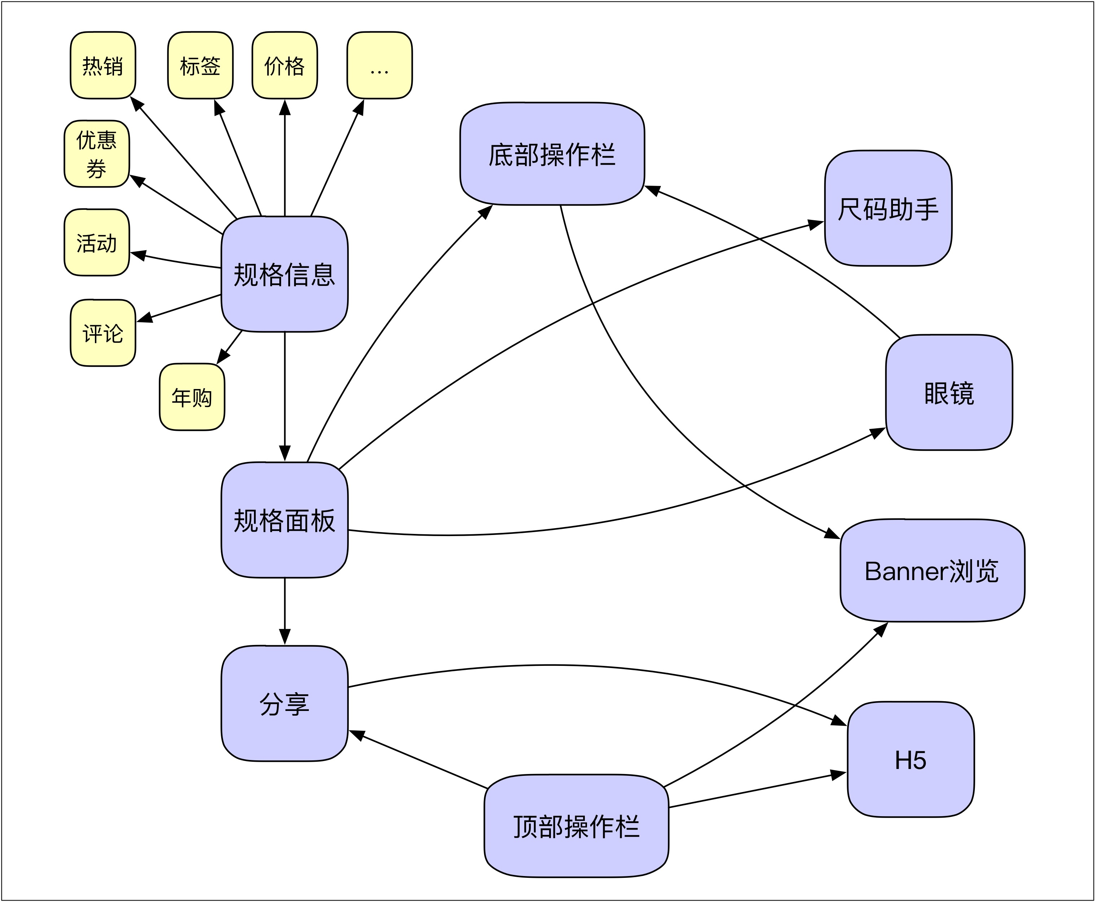
《严选》详情模块重构设计
重构前
模块间耦合严重
代码组织混乱
二次开发成本高
BUG多
Notes:
包括2年内参与过的项目经历和主要工作业绩等，说明主要填写与申请资格类别相关的工作经验，重点阐述个人在项目中承担过哪些重要的工作，解决了哪些问题，取得了哪些成绩
可分页描述

Slide 7
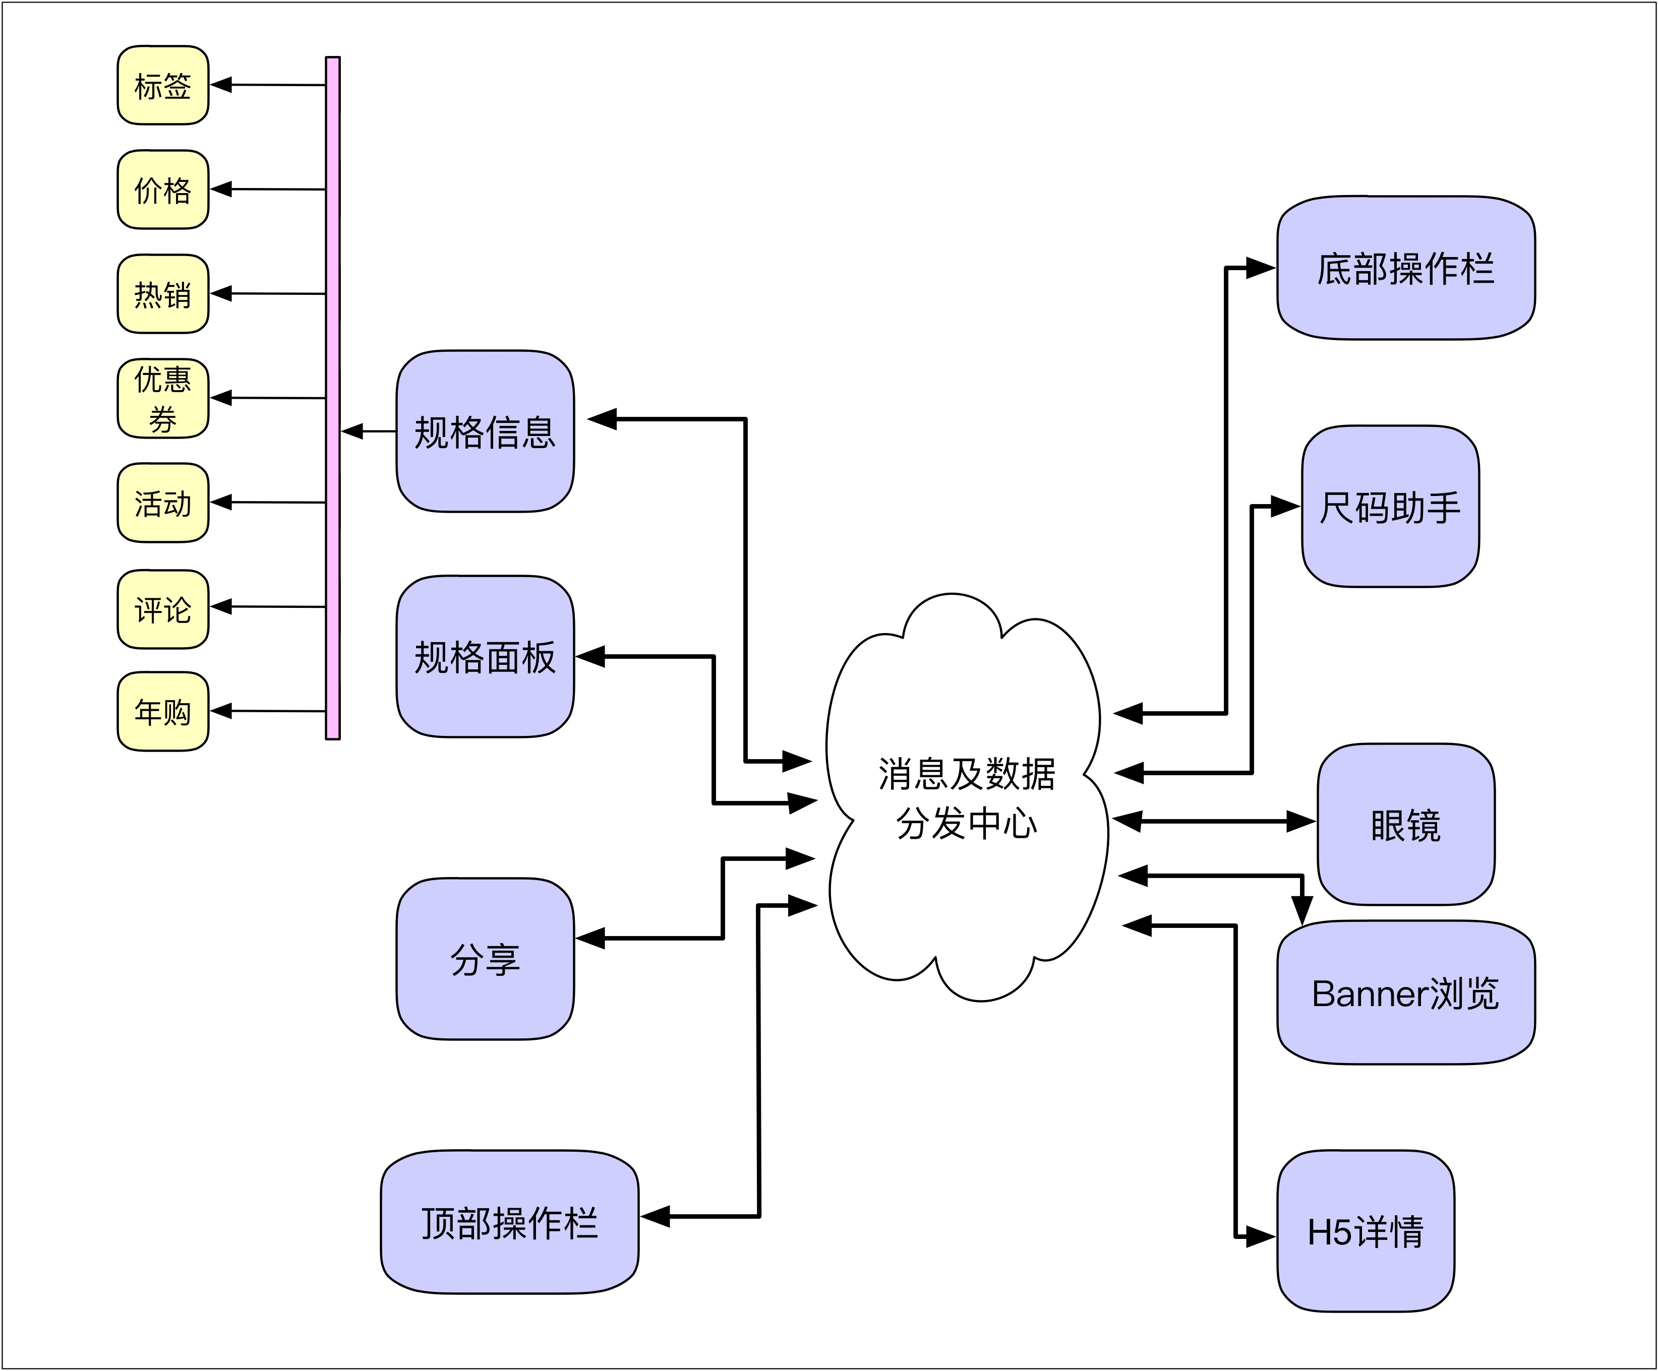
《严选》详情模块重构设计
重构后
影响其他模块，则向消息中心发消息，由消息中心发送广播
模块间解耦
结构清晰
二次开发成本低
维护成本低
Notes:
包括2年内参与过的项目经历和主要工作业绩等，说明主要填写与申请资格类别相关的工作经验，重点阐述个人在项目中承担过哪些重要的工作，解决了哪些问题，取得了哪些成绩
可分页描述

Slide 8
3 严选可信Id方案运行效果
1、模拟器识别准确性
目前能识别全部国内主流Android模拟器
根据后台数据进行分析，真机误杀概率非常低
2、Android设备指纹准确性
同一设备，不同场景（权限、等问题），能够映射同一指纹ID
同一设备，即时造假的设备，也能够映射同一指纹ID
同一设备，设备升级后能够映射同一指纹ID
不同设备映射不同指纹ID
Notes:
包括2年内参与过的项目经历和主要工作业绩等，说明主要填写与申请资格类别相关的工作经验，重点阐述个人在项目中承担过哪些重要的工作，解决了哪些问题，取得了哪些成绩
可分页描述

Slide 9
3 模拟器甄别效果
1、模拟器识别
模拟器种类 | 识别结果
蓝叠模拟器 | TRUE
米柚模拟器 | TRUE
网易Mumu | TRUE
腾讯手游 | TRUE
天天模拟器 | TRUE
逍遥模拟器 | TRUE
夜神模拟器 | TRUE
Gynemotion | TRUE
海马玩模拟器 | TRUE
靠谱助手 | TRUE
新浪手游 | TRUE
部分模拟器甄别
Notes:
包括2年内参与过的项目经历和主要工作业绩等，说明主要填写与申请资格类别相关的工作经验，重点阐述个人在项目中承担过哪些重要的工作，解决了哪些问题，取得了哪些成绩
可分页描述

Slide 10
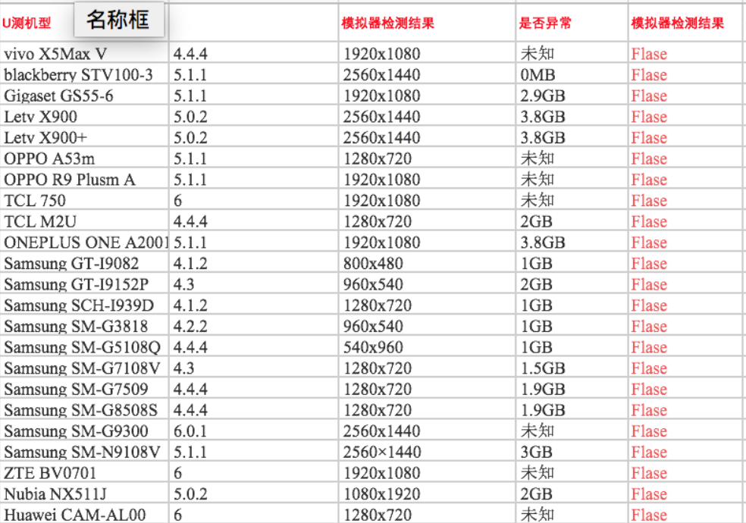
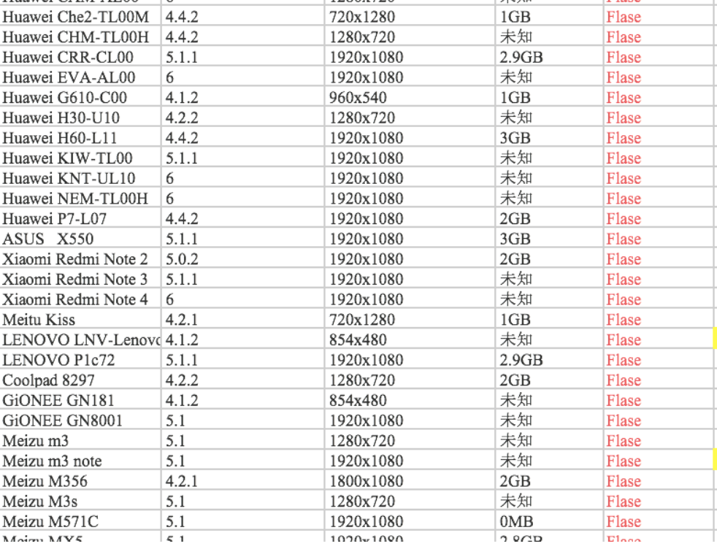
3 真机防误杀
1、真机识别
真机不误杀
仅罗列部分结果
后台大数据统计结果模拟器占比1000：1（甄别结果特征明显）
Notes:
包括2年内参与过的项目经历和主要工作业绩等，说明主要填写与申请资格类别相关的工作经验，重点阐述个人在项目中承担过哪些重要的工作，解决了哪些问题，取得了哪些成绩
可分页描述

Slide 11
Android设备指纹的准确性
就风控结果而言，效果良好，没有明显的误杀反馈
就后台统计数据分析，对于多个设备映射到同一指纹ID的设备，均能发现相应的作假特性
就防刷单效果而言，提供了有力的帮助，降低了Android端刷单风险
由于涉及产品安全，不罗列敏感信息
Notes:
包括2年内参与过的项目经历和主要工作业绩等，说明主要填写与申请资格类别相关的工作经验，重点阐述个人在项目中承担过哪些重要的工作，解决了哪些问题，取得了哪些成绩
可分页描述

Slide 12
5 专业贡献
在《严选》团队中，做了《 Android后台杀死原理及进程保活》分享
2017年同邮件部门后端同事共同完成了Android《可信ID》平台的搭建，在该项目中，负责Android端SDK的开发，以及为《可信ID》提供方案，该方案为《严选》Android的端风控提供了有力的保证
在严选团队中作为新入职员工的导师，辅助指导2名新入职员工日常开发，并转正
2017年工作过程中，遇到问题，深入源码，并整理成文（见下一页）
Notes:
Binder 后台保活（双进程保活）
AMS 知道保活的原理 LMKD 最近任务列表（Android进程优先级的计算更新逻辑）
WMS PopupWindow中内嵌Webview的问题
Binder Intent不能传输过大数据
Binder进程通信

Slide 13
5 专业贡献：技术分享文档
Android进程保活-自“裁”或者耍流氓
Binder机制原理及常见问题
Android窗口管理分析（0）Android匿名共享内存（Ashmem）原理
Android窗口管理分析（1）：View如何绘制到屏幕上的主观理解
Android窗口管理分析（2）：WindowManagerService窗口管理之Window添加流程
Android窗口管理分析（3）：窗口分组及Z-order的确定
Android窗口管理分析（4）：Android-View绘制内存的分配、传递、使用
理解Android硬件加速原理
深入分析Activity的启动模式
Android内存分配-回收的一个问题-为什么内存使用很少的时候也GC
Android权限检查API-checkSelfPermission失效问题
SharePreference原理及跨进程数据共享的问题
十分钟了解Android触摸事件原理（InputManagerService）
从Toast显示原理初窥Android窗口管理
全屏、沉浸式、fitSystemWindow使用及原理分析：全方位控制“沉浸式”的实现
Android-ContentProvider支持跨进程数据共享与"互斥、同步"杂谈
《可信ID》方案（涉及《严选》平台安全，文档不予公开）
Notes:
从学习分享、人员培养、技术专利/论文、行业影响力角度进行阐述

Slide 14
5 在解决问题过程中分析框架原理的好处
分析AMS：后台杀死与恢复+进程优先级+LMDK
恢复遇到问题
重新走闪屏
进程保活
Bug定位
分析WMS ：窗口管理+Android的匿名共享内存+硬件加速等
PopupWindow中内嵌Webview
沉浸式
图形内存共享原理（如何传输UI数据）
图层合成的框架
分析Binder
Android进程通信模型
Android系统的CS模型
讣告机制-进程保活
Intent数据传输问题
AIDL语言实现原理
有助于理解各种服务
分析Xposed
如何绕过HOOK，获取准确的信息
Notes:
Binder 后台保活（双进程保活）
AMS 知道保活的原理 LMKD 最近任务列表（Android进程优先级的计算更新逻辑）
WMS PopupWindow中内嵌Webview的问题
Binder Intent不能传输过大数据
Binder进程通信

Slide 15
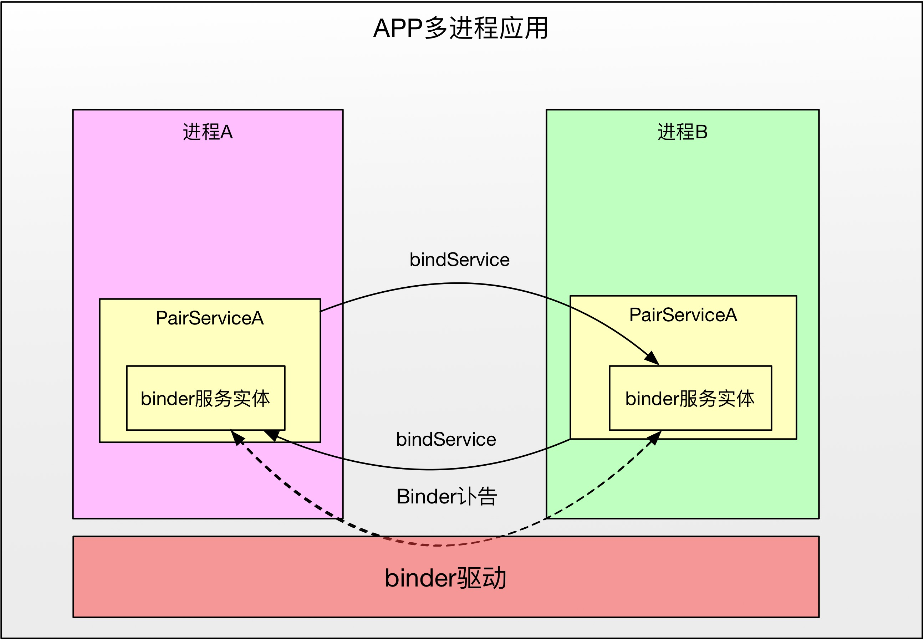
5 在解决问题过程中分析框架原理的好处
Notes:
Binder 后台保活（双进程保活）Binder进程通信

Slide 16
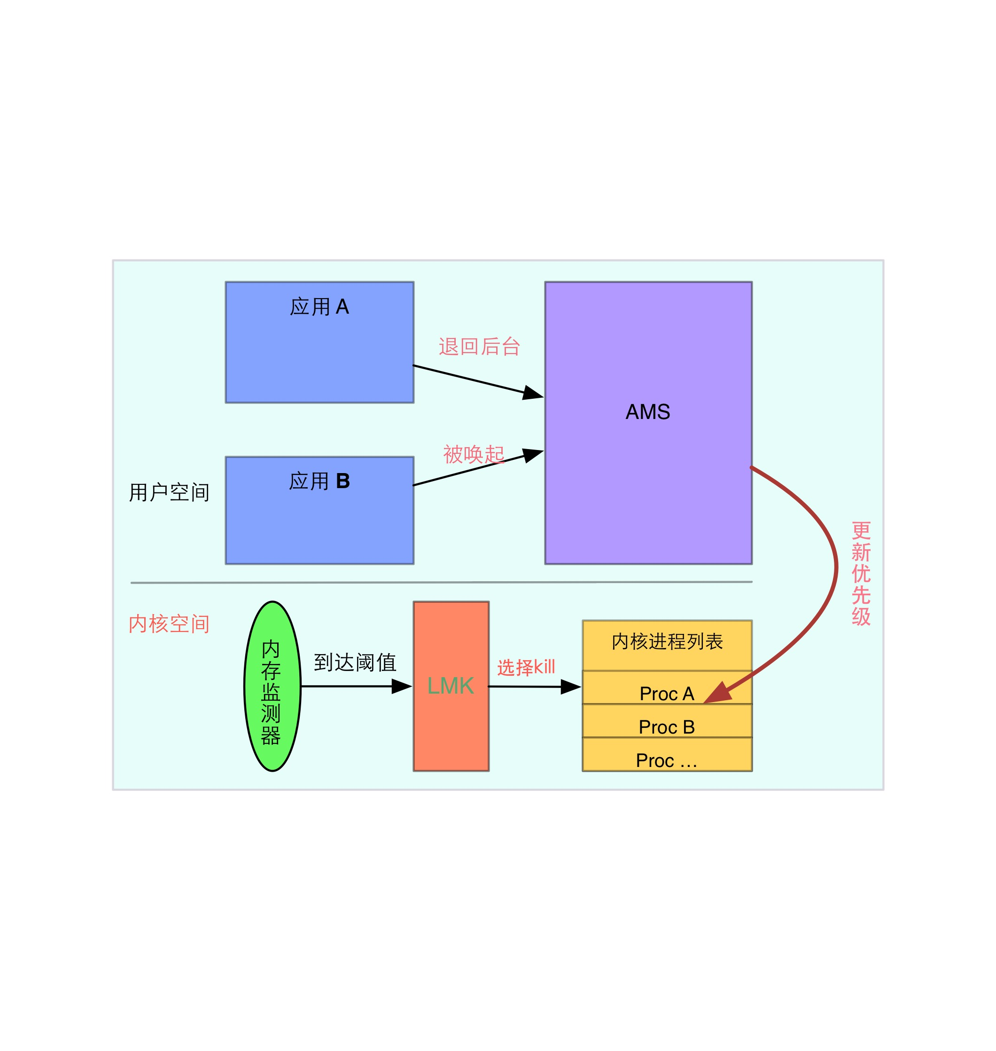
5 在解决问题过程中分析框架原理的好处
Notes:
（Android进程优先级的计算更新逻辑）

Slide 17
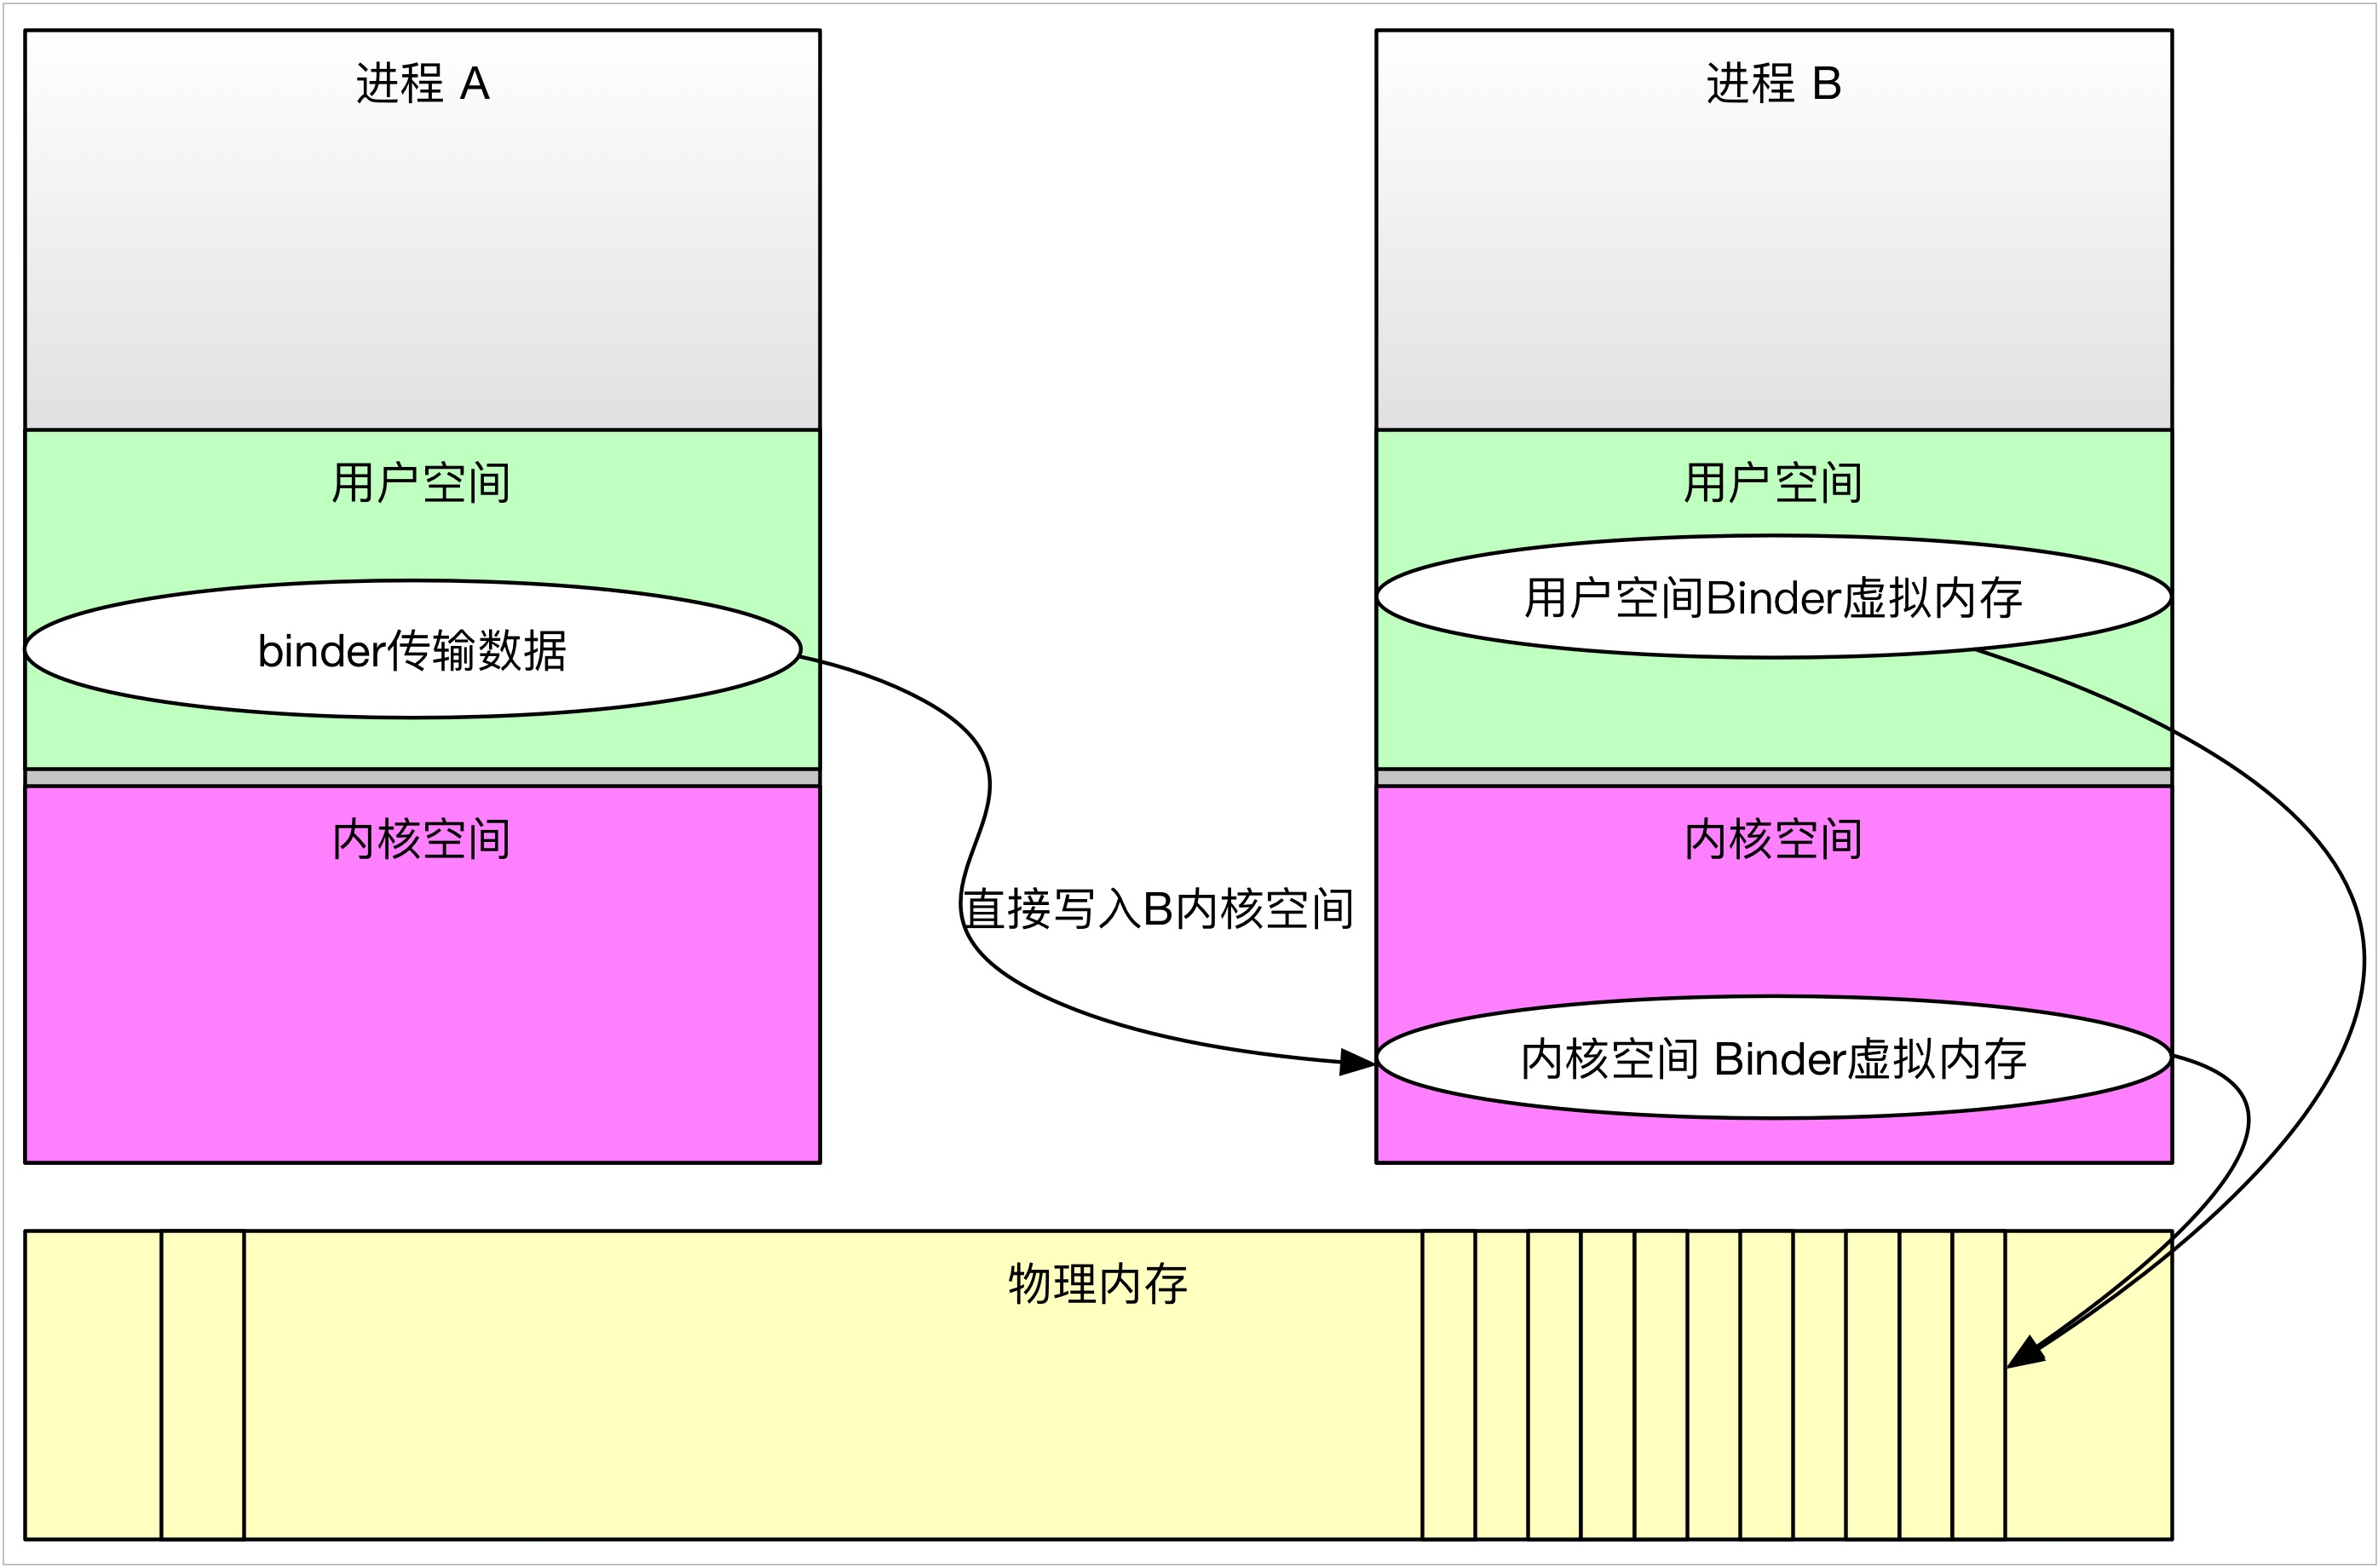
5 在解决问题过程中分析框架原理的好处
Notes:
Binder一次拷贝
Aidl原理
bindService异步
Intent通信数据限制等

Slide 18
6 职业素养
能力名称 | 等级 | 自评 | 事实举例说明
问题解决 | 3级 | 9 | 1、在遇到需求及问题的时候，及时预演不同的方案，并对方案进行评估，根据方案的效果及实现的性价比来考虑其可行性，最终确定选哪种方案，放在哪端实现比较合理等。比如，对于特别多变而交互比较少的模块，可以采用H5，而对于交互性较强的模块，尽量采用Native。在实际开发中，像《严选》的眼镜定制，尺码助手等功能，都是属于交互比较复杂的模块，就算麻烦，为了提高用户体验，也必须采用native来实现；与此同时，有些比较灵活的展示逻辑，比如购物车的标签、价格、操作开关等，尽量交于后台控制，这样不仅能保证APP端代码的简洁性，同时也保证了扩展性。 2、沟通方面：在日常产品开发中，及时有效的沟通，比如开发接口定义的时候，积极给出APP端建议，对于后端定义的接口，如果觉得不合理，也提出自己的建议，积极沟通，共同完善。跨部门合作的时候，在进行面对面会晤沟通前，提前做好工作，备好方案，比如，之前做风控，反刷单的时候，作为APP端接头人，预先给出《可信ID》的预演技术方案，提高沟通效率，减少无效沟通。 3、遇到一些较大的需求，尤其是在自己不熟悉的领域，在了解相应知识后，积极向专业的兄弟部门咨询，比如，《严选》在做详情视频需求的时候，及时向云课堂的兄弟部门咨询，云课堂是专门做视频需求的，对于开发视频需求提出的建议，很有参考价值，这样不仅能够提高开发效率，还能降低风险，避免走无效的弯路。
Notes:
1、在遇到需求及问题的时候，及时预演不同的方案，并对方案进行评估，根据方案的效果及实现的性价比来考虑其可行性，最终确定选哪种方案，放在哪端实现比较合理等。比如，对于特别多变而交互比较少的模块，可以采用H5，而对于交互性较强的模块，尽量采用Native。在实际开发中，像《严选》的眼镜定制，尺码助手等功能，都是属于交互比较复杂的模块，就算麻烦，为了提高用户体验，也必须采用native来实现；与此同时，有些比较灵活的展示逻辑，比如购物车的标签、价格、操作开关等，尽量交于后台控制，这样不仅能保证APP端代码的简洁性，同时也保证了扩展性。 2、沟通方面：在日常产品开发中，及时有效的沟通，比如开发接口定义的时候，积极给出APP端建议，对于后端定义的接口，如果觉得不合理，也提出自己的建议，积极沟通，共同完善。跨部门合作的时候，在进行面对面会晤沟通前，提前做好工作，备好方案，比如，之前做风控，反刷单的时候，作为APP端接头人，预先给出《可信ID》的预演技术方案，提高沟通效率，减少无效沟通。 3、遇到一些较大的需求，尤其是在自己不熟悉的领域，在了解相应知识后，积极向专业的兄弟部门咨询，比如，《严选》在做详情视频需求的时候，及时向云课堂的兄弟部门咨询，云课堂是专门做视频需求的，对于开发视频需求提出的建议，很有参考价值，这样不仅能够提高开发效率，还能降低风险，避免走无效的弯路。

Slide 19
6 职业素养
能力名称 | 等级 | 自评 | 事实举例说明
沟通能力 | 2级 | 8 | 1、主动的高效沟通，如果自己遇到复杂问题，先搜集资料，然后再与组员讨论，不会埋头一人苦干，也不会立刻求助于人。 2、对于日常功能需求会议，能够准确领会产品或者交互的需求，把握主旨，并根据需求是否能实现，给出答复。 3、积极回应其他组员的请求，对于他们遇到问题，保持兴趣，并积极参与，而对于新员工，作为辅助，一方面保证工作进度跟质量，同时也保持组员的自我提升
Notes:
根据自身日常表现，对照胜任力模型，对自己现有胜任力等级进行评分。可分页阐述。
如：学习能力，二级，9分，举例：1.在入职后为了搭建本地项目环境，通过查阅网上的各种工具配置，最后完成环境的搭建，还配合开发完成环境配置文档的写作。2.本人在完成自身工作之余学习前端开发技术，并参与web组白皮书的写作。

Slide 20
6 职业素养
能力名称 | 等级 | 自评 | 事实举例说明
分析能力 | 3级 | 9 | 1、信息提炼及竞品分析的能力：部门曾经考虑引入《数盟》的SDK来生成Android设备指纹，但是考虑到安全性及性价比决定自己开发，逆向分析它们的方案就很有参考价值，通过Google常用的DeviceId方案，并结合《数盟》SDK的表现及零星的说明文档，最终逆向实现了自己的一套《可信ID》方案，经过线上验证，效果理想，不仅能满足需求，还降低了引入外部SDK导致信息泄露的风险。 2、分析解决BUG的能力：分析BUG遵守三步走，BUG什么时候发生（场景）、为什么发生（原理）、如何避免及优化（解决方案），比如Android后台杀死可能会引起崩溃、没走闪屏、初始化配置数据获取问题，在解决这些问题的时候，除了Google解决BUG之外，还要深入源码，搞懂Android AMS原理，才能真正弄清楚为什么会引发问题，并找到解决问题的依据，以及今后如何避免，同时分析问题，深入底层也是一种主动提高的有效手段。再比如，处理进程保活的时候，不能仅仅依赖Google获得几种保活手段，还要深入分析保活背后的原理，这样才能更好的选择方案，是否需要保活，如何保活，以及弄清楚保活手段失效的原因。
Notes:
根据自身日常表现，对照胜任力模型，对自己现有胜任力等级进行评分。可分页阐述。
如：学习能力，二级，9分，举例：1.在入职后为了搭建本地项目环境，通过查阅网上的各种工具配置，最后完成环境的搭建，还配合开发完成环境配置文档的写作。2.本人在完成自身工作之余学习前端开发技术，并参与web组白皮书的写作。

Slide 21
6 职业素养
能力名称 | 等级 | 自评 | 事实举例说明
架构设计 | 2级 | 9 | 1、每次过需求之前，提前熟悉需求，并预演不同的方案，同时进行评估，根据方案的可行性及性价比为产品提供参考，最终确定选哪种方案，放在哪端实现比较合理等。比如，对于特别多变而交互比较少的模块，可以采用H5，而对于交互性较强的模块，尽量采用Native。在实际开发中，像《严选》的眼镜定制，尺码助手等功能，都是属于交互比较复杂的模块，就算麻烦，为了提高用户体验，也必须采用native来实现；与此同时，有些比较灵活的展示逻辑，比如购物车的标签、价格、操作开关等，尽量交于后台控制，这样不仅能保证APP端代码的简洁性，同时也保证了扩展性。 2、具体到APP开发中来，遵守模块设计、自顶向下的设计思想，将功能逐块划分，做到模块的高内聚，低耦合。具体到实现还要考虑实现模型：如MVP，MVC等。例如对于《严选》详情，由于详情的复杂性，该模块已经被多次重构，目前Android端商品详情基于一个局部消息中心的模型，详情被划分成了不同的模块，如：规格面板、H5详情、分享、信息展示、底部操作栏、顶部操作栏、眼镜、尺码助手等，这些模块之前相互影响，为了简化每个模块，降低不同模块的耦合度，所有的模块都通过消息中心通知其他模块，而每个模块不必关系消息来源，只需要关心自己需要处理的消息即可，另外在这些大模块的基础上，再一步步根据场景、小功能等，划分成小模块，这样每次在有新需求到来的时候，很容易定位到相应的模块，很大的降低了二次开发成本。 3、做好技术及方案预演，并整理成文档，作为可行性及排期参考 4、将自己负责的模块整理成详细文档，且及时更新维护，不仅易于参考，也能让接手人及时上手。
Notes:
1、每次过需求之前，提前熟悉需求，并预演不同的方案，同时进行评估，根据方案的可行性及性价比为产品提供参考，最终确定选哪种方案，放在哪端实现比较合理等。比如，对于特别多变而交互比较少的模块，可以采用H5，而对于交互性较强的模块，尽量采用Native。在实际开发中，像《严选》的眼镜定制，尺码助手等功能，都是属于交互比较复杂的模块，就算麻烦，为了提高用户体验，也必须采用native来实现；与此同时，有些比较灵活的展示逻辑，比如购物车的标签、价格、操作开关等，尽量交于后台控制，这样不仅能保证APP端代码的简洁性，同时也保证了扩展性。 2、具体到APP开发中来，遵守模块设计、自顶向下的设计思想，将功能逐块划分，做到模块的高内聚，低耦合。具体到实现还要考虑实现模型：如MVP，MVC等。例如对于《严选》详情，由于详情的复杂性，该模块已经被多次重构，目前Android端商品详情基于一个局部消息中心的模型，详情被划分成了不同的模块，如：规格面板、H5详情、分享、信息展示、底部操作栏、顶部操作栏、眼镜、尺码助手等，这些模块之前相互影响，为了简化每个模块，降低不同模块的耦合度，所有的模块都通过消息中心通知其他模块，而每个模块不必关系消息来源，只需要关心自己需要处理的消息即可，另外在这些大模块的基础上，再一步步根据场景、小功能等，划分成小模块，这样每次在有新需求到来的时候，很容易定位到相应的模块，很大的降低了二次开发成本。 3、做好技术及方案预演，并整理成文档，作为可行性及排期参考 4、将自己负责的模块整理成详细文档，且及时更新维护，不仅易于参考，也能让接手人及时上手。

Slide 22
6 职业素养
能力名称 | 等级 | 自评 | 事实举例说明
模块设计 | 2级 | 9 | 1、在做《可信ID》开发的时候，为了保证安全性，将其剥离成独立的SDK模块库，仅仅向外部暴露必要接口。实现之初，根据需求，将实现划分为两块：模拟器甄别模块及设备ID生成模块，之后再针对两个模块逐步实现各自逻辑，分开开发，分开测试，并将方案分别整理成文。 2、在《严选》APP项目中，商品详情最为复杂多变，设计这个模块的时候，不仅要保证代码的健壮性，还要保证可扩展性，详情页功能复杂，模块众多，并且各个模块之间或多或少都有交互，修改了一个模块，还要考虑是否影响了其他模块，为了解决这个问题，保证模块的高内聚，低耦合，在重构详情模块的时候，为详情构造一个消息中心，如果当前模块影响到其他模块，就通过发消息的方式给消息中心，让消息中心去通知其他需要响应的模块，而禁止模块间直接通信，由此来解决多模块间通信混乱的问题，模块划分更加清晰，不仅隔离BUG影响的范围，还减少了二次开发的成本，因为在扩展的时候，能迅速定位需要修改的模块。 3、在项目中，都常会涉及模块以及View复用，对于复用场景高的模块，需要做好封装，比如一些公用View控件需要封装成自定义View，常用的静态方法需抽象出系统工具类等。 4、在设计一些公共模块的时候，对外接口尽量简洁明了，看接口名，知道接口功能，其次，不该暴露的接口尽量保持为私有，尽可能减少暴露接口的数量，适当添加注释，提高代码可读性
Notes:
1、在做《可信ID》开发的时候，为了保证安全性，将其剥离成独立的SDK模块库，仅仅向外部暴露必要接口。实现之初，根据需求，将实现划分为两块：模拟器甄别模块及设备ID生成模块，之后再针对两个模块逐步实现各自逻辑，分开开发，分开测试，并将方案分别整理成文。 2、在《严选》APP项目中，商品详情最为复杂多变，设计这个模块的时候，不仅要保证代码的健壮性，还要保证可扩展性，详情页功能复杂，模块众多，并且各个模块之间或多或少都有交互，修改了一个模块，还要考虑是否影响了其他模块，为了解决这个问题，保证模块的高内聚，低耦合，在重构详情模块的时候，为详情构造一个消息中心，如果当前模块影响到其他模块，就通过发消息的方式给消息中心，让消息中心去通知其他需要响应的模块，而禁止模块间直接通信，由此来解决多模块间通信混乱的问题，模块划分更加清晰，不仅隔离BUG影响的范围，还减少了二次开发的成本，因为在扩展的时候，能迅速定位需要修改的模块。 3、在项目中，都常会涉及模块以及View复用，对于复用场景高的模块，需要做好封装，比如一些公用View控件需要封装成自定义View，常用的静态方法需抽象出系统工具类等。 4、在设计一些公共模块的时候，对外接口尽量简洁明了，看接口名，知道接口功能，其次，不该暴露的接口尽量保持为私有，尽可能减少暴露接口的数量，适当添加注释，提高代码可读性

Slide 23
6 职业素养
能力名称 | 等级 | 自评 | 事实举例说明
编码能力 | 3级 | 9 | 1、在项目开发中一直保持编码风格统一，熟悉第三方代码检查及集成工具，在目前的《严选》项目中严格遵守MVP开发模型及命名规则，并有一套严格的代码lint规则。 2、除了日常Java层开发，也会负责native层开发，做《可信ID》需求的时候，为了满足技术需求及提高安全性，绝大部分代码都是native层c语言实现。 3、对于MAT、Android SDK带的调试及调优工具能够熟练使用，如分析定位内存泄露、内存抖动、过度重绘等问题，也能熟练利用调试工具及Log定位常见问题。 4、对于BUG的处理遵守：定位到出现场景、如何解决、出现原理、如何避免来处理，最好可以整理成文档，以供其他成员参考 5、编码过程中，时刻保持模块化思想，尽量保持模块高内聚，低耦合，好的模块设计，能极大提高编码效率。
Notes:
根据自身日常表现，对照胜任力模型，对自己现有胜任力等级进行评分。可分页阐述。
如：学习能力，二级，9分，举例：1.在入职后为了搭建本地项目环境，通过查阅网上的各种工具配置，最后完成环境的搭建，还配合开发完成环境配置文档的写作。2.本人在完成自身工作之余学习前端开发技术，并参与web组白皮书的写作。

Slide 24
7 个人发展计划或工作建议意见
个人发展计划:
按时完成《严选》项目开发任务，并保证质量
深入分析Android WMS系统、多媒体系统（视频、音频）
深入分析Android 3D绘制与原理，《严选》的详情定制模块将来可能做native 3D预览
持续学习性能调优、模块设计等
Notes:
结束页

Slide 25
结束
谢谢！
Notes:
结束页

